Slide 1

Ngữ văn 6
Tập 2
Bài 7
Đọc hiểu văn bản:
Đêm nay Bác không ngủ

Slide 2



Slide 3

Hãy đọc câu chuyện sau và em có nhận xét gì về Bác?
Vào đầu năm 1954, tiết trời đã sang xuân, nhưng ở Việt Bắc vẫn còn rét. Gió bấc thổi mạnh, mưa phùn lâm râm gây lên cái lạnh buốt, Bác vẫn làm việc rất khuya. Bác khoác chiếc áo bông đã cũ, miệng ngậm điếu thuốc lá thỉnh thoảng lại hồng lên, tiếng máy chữ lách tách, lách tách đều đều...
Trời lạnh, nhưng được đứng gác bên Bác, tôi thấy lòng mình như được sưởi ấm. Tôi nhẹ bước chân đi vòng quanh lán. Một lần vừa đi, vừa nghĩ, tôi bị thụt chân xuống một cái hố tránh máy bay. Tôi đang tìm cách để lên khỏi hố, chợt nghe có tiếng bước chân đi về phía mình. Có tiếng hỏi:
- Chú nào ngã đấy?
Chưa kịp nhận ra ai, thì tôi đã thấy hai tay Bác luồn vào hai nách, chòm râu của Bác chạm vào má tôi. Tôi cố trấn tĩnh lại để nói một lời thì giật mình khi thấy Bác không khoác áo bông, Bác đi tất, một chân có guốc, một chân không, nước mắt tôi trào ra. Vừa kéo, Bác vừa hỏi:
- Chú ngã có đau không?
Bác sờ khắp người tôi, nắn chân, nắn tay tôi. Rồi Bác nói:
- Chú ngã thế đau lắm. Chú cứ ngồi xuống đây bóp chân cho đỡ đau. Ngồi xuống! Ngồi xuống!
Tôi bàng hoàng cả người, không tin vào tai mình nữa. Có thật là Bác nói như vậy không? Bác ơi! Bác thương chúng cháu quá!
Tôi trả lời Bác:
- Thưa Bác, cháu không việc gì ạ. Rồi tôi cố gắng bước đi để Bác yên lòng.
Bác cười hiền hậu và căn dặn: "Bất cứ làm việc gì chú cũng phải cẩn thận". Rồi Bác quay vào.
Tôi đứng nhìn theo Bác cho đến lúc đi nghe tiếng máy chữ của Bác kêu lên lách tách, đều đều trên nhà sàn giữa đêm Việt Bắc.
Trích trong Bác Hồ - con người và phong cách, Sđd, t.2, tr.36-37

Slide 4


Slide 5


I. Tìm hiểu chung
Dựa vào phần chuẩn bị ở nhà, em hãy nêu những hiểu biết về tác giả
Minh Huệ và bài thơ
Đêm nay Bác không ngủ.
1. Tác giả

Slide 6
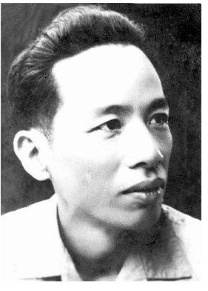
I. Tìm hiểu chung
1. Tác giả
Tên tác giả: Minh Huệ (Nguyễn Đức Thái)
Năm sinh – năm mất: 1927 - 2003
Quê quán: Nghệ An
Ông làm thơ từ thời kháng chiến chống Pháp

Slide 7
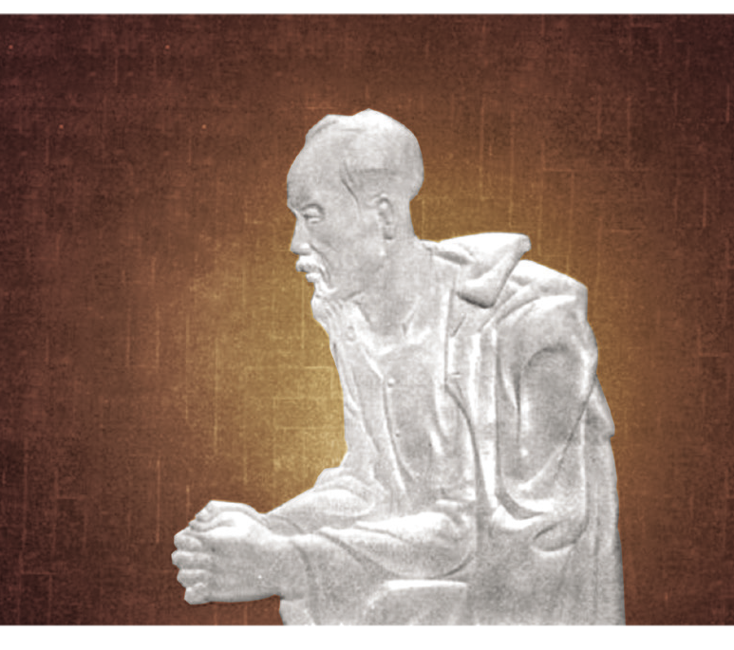
2. Tác phẩm
Năm sáng tác: 1951
Thể thơ: Ngũ ngôn
Phương thức biểu đạt: Tự sự + Miêu tả + Biểu cảm

Slide 8


2. Tác phẩm
Hoàn cảnh sáng tác: Minh Huệ viết lại dựa trên câu chuyện có thật do người bạn là vệ quốc quân kể lại khi chứng kiến Bác không ngủ, trên đường đi chiến dịch biên giới Thu - Đông 1950.
Mạch cảm xúc chính: kể về một đêm không ngủ của Bác. Qua đó thể hiện tình cảm của Bác đối với bộ đội, dân công và tình cảm của anh đội viên đối với Bác.

Slide 9

2. Tác phẩm
Bố cục
9 khổ thơ đầu
Lần thức dậy thứ nhất của anh đội viên.
7 khổ thơ cuối
Lần thức dậy thứ ba của anh đội viên.

Slide 10


II. ĐỌC HIỂU VĂN BẢN
1. Nhân vật anh đội viên
Tìm các chi tiết liên quan đến hoàn cảnh xuất hiện (thời gian, không gian) của
anh đội viên? Nhận xét về
hoàn cảnh xuất hiện đó.

Slide 11

1. Nhân vật anh đội viên
- Thời gian: trời đã về khuya.
- Không gian: mái lều tranh "xơ xác", trời mưa "lâm thâm".
→ Lạnh giá, thiếu thốn, khó khăn.

Slide 12

1. Nhân vật anh đội viên
THẢO LUẬN NHÓM
Trong lần đầu tiên thức dậy, anh đội viên đã thể hiện thái độ, hành động, tâm trạng như thế nào với Bác Hồ? Qua đó thể hiện tình cảm của anh dành cho Bác Hồ như thế nào?
Trong lần thứ ba thức dậy, tâm trạng của anh đội viên đã có sự thay đổi thế nào?
Trong 6 khổ thơ đầu, tác giả đã sử dụng các yếu tố nghệ thuật nào?

Slide 13
a. Lần thức giấc đầu tiên
Thái độ
Ngạc nhiên, băn khoăn đến khắc khoải, lo lắng cho sức khỏe của Bác.
Hành động
Nhìn và dõi theo những cử chỉ, hành động của Bác.
Tâm trạng
Mơ màng như nằm trong giấc mộng đẹp đẽ, ấm áp.
Thổn thức, thì thầm xúc động.

Slide 14
a. Lần thức giấc đầu tiên
Anh đội viên nhìn Bác
Càng nhìn lại càng thương
Anh đội viên mơ màng
Như nằm trong giấc mộng
Bóng Bác cao lồng lộng
Ấm hơn ngọn lửa hồng.
Thổn thức cả nỗi lòng
Thầm thì anh hỏi nhỏ
Bác ơi Bác chưa ngủ
Bác có lạnh lắm không?
Anh nằm lo Bác ốm
Lòng anh cứ bề bộn
Vì Bác vẫn thức hoài.
- Ngạc nhiên, băn khoăn đến khắc khoải (khổ 1).
- Nhìn, theo dõi những cử chỉ, hành động của Bác (Khổ 2,3,4).
+ Điệp từ "càng" diễn tả tình thương tăng cấp.
- Mơ màng như nằm trong giấc mộng đẹp đẽ, ấm áp (khổ 5).
+ So sánh, ẩn dụ: Bóng Bác - ngọn lửa hồng.
→ Tình cảm thân thiết, ngưỡng mộ của anh đội viên với Bác.
- Thổn thức, thầm thì... (khổ 6) => Sự xúc động.
→ Thương yêu, cảm phục trước tấm lòng của Bác.

Slide 15
b. Lần thức dậy thứ ba
- Nghệ thuật:
+ Từ láy: trầm ngâm, lâm thâm, xơ xác….
+ Điệp từ "càng": diễn tả tình thương tăng cấp của anh đội viên với Bác.
+ Ẩn dụ "Người cha": Bác như người cha của mình, của dân tộc.
+ So sánh "Như nằm trong giấc mộng"; "Bóng Bác cao lồng lộng/ Ấm hơn ngọn lửa hồng": thể hiện tình cảm thân thiết, ngưỡng mộ của anh đội viên với Bác.
+ Đảo trật tự ngôn từ (Mời Bác ngủ Bác ơi/ Bác ơi! Mời Bác ngủ): Diễn tả tăng dần mức độ bồn chồn, lo lắng, tình cảm chân thành của anh đội viên với Bác.
→ Diễn tả tăng dần mức độ bồn chồn, tình cảm lo lắng chân thành mộc mạc của người đội viên với Bác.

Slide 16
Tìm các từ thể hiện tấm lòng của
anh đội viên
đối với Bác?
“Lòng vui sướng mênh mông.
Anh thức luôn cùng Bác”
→ Niềm vui của anh đội viên khi hiểu được tấm lòng và sự vĩ đại của Bác.

Slide 17
2. Hình ảnh Bác Hồ trong đêm không ngủ
THẢO LUẬN NHÓM
Chỉ ra các từ ngữ, hình ảnh, chi tiết thể hiện hình dáng, cử chỉ, tâm trạng của Bác Hồ trong đêm không ngủ. Qua đó, em hãy nêu những suy nghĩ và cảm nhận về Bác.
Đặc điểm |  | Bác Hồ
Hình dáng | Lần 1
 | Lần 3
Cử chỉ
Tâm trạng
Lời nói
Bác vẫn ngồi/ Bác không ngủ/ Lặng yên bên bếp lửa/ Vẻ mặt Bác trầm ngâm
Vẫn ngồi đinh ninh/ Chòm râu im phăng phắc
Đốt lửa, dém chăn, nhón chân nhẹ nhàng
Không an lòng, thương đoàn dân công, nóng ruột, mong trời sáng
Chú cứ việc ngủ ngon/ Bác thương đoàn dân công…

Slide 18
- Hình dáng: vẫn ngồi, lặng yên, trầm ngâm, chòm râu im phăng phắc, bóng Bác cao lồng lộng.
- Cử chỉ: đốt lửa, dém chăn, nhón chân nhẹ nhàng. → Sự lo lắng, chăm sóc ân cần, tình yêu thương của Bác với chiến sĩ.
- Tâm trạng: lo lắng, không ngủ, thương đoàn dân công, mong trời sáng.
→ Bác lặng trong những ưu tư, suy tư. Hình ảnh Bác vừa to lớn, vĩ đại vừa gần gũi, ân tình.
- Lời nói: Chú cứ việc ngủ ngon, không an lòng, thương đoàn dân công.
→ Tình cảm, lòng yêu thương bao la rộng lớn, sự hi sinh vĩ đại, lo cho dân hơn cho mình.

Slide 19
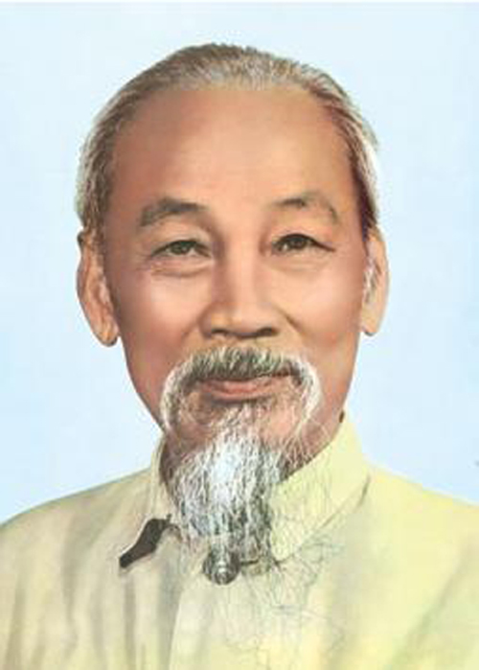
NHẬN XÉT
Sự lo lắng, chăm sóc ân cần, tình yêu thương của Bác với chiến sĩ.
Bác lặng trong những ưu tư, suy tư. Hình ảnh Bác vừa to lớn, vĩ đại vừa gần gũi, ân tình.
Tình cảm, lòng yêu thương bao la rộng lớn. Sự hi sinh vĩ đại, lo cho dân hơn cho mình.
Bác thức là một lẽ thường tình.

Slide 20
Các từ láy gợi hình.
Nghệ thuật
So sánh, ẩn dụ.
Điệp ngữ "Đêm nay" nhấn mạnh việc nhiều đêm không ngủ.

Slide 21

Câu thơ “Đêm nay Bác không ngủ” được điệp lại mấy lần bài thơ? Ý nghĩa của sự điệp lại này là gì?

Slide 22
Câu thơ “ Đêm nay Bác không ngủ” là nhan đề của bài thơ và lặp lại 3 lần ở các dòng 4, 35, 62. Khiến cho sự việc không ngủ được láy lại đi suốt mạch thơ và trở thành hình tượng trung tâm. Đó chính là điểm nhấn nổi bật để khắc họa hình tượng Bác Hồ trong bài thơ này.
Bài thơ đã thể hiện tình yêu thương và chăm sóc ân cần, tỉ mỉ của Bác Hồ với chiến sĩ như­ người cha, người mẹ chăm lo giấc ngủ cho những đứa con.

Slide 23
III. Tổng kết
Ý nghĩa: Thể hiện tấm lòng yêu thương bao la của Bác đối với bộ đội và nhân dân; tình cảm kính yêu, cảm phục của nhân dân, bộ đội đối với Bác.
Nội dung:
- Câu chuyện cảm động về tấm lòng yêu thương sâu sắc của bác đối với anh bộ đội và nhân dân qua cảm nhận của người chiến sĩ.
- Tình cảm yêu mến, kính phục của người chiến sĩ đối với Bác Hồ.
Nghệ thuật:
- Thể thơ 5 chữ.
- Lời thơ giản dị, có nhiều hình ảnh thể hiện tình cảm tự nhiên, chân thành.
- Sử dụng từ láy tạo hình.
- Sử dụng nghệ thuật so sánh, ẩn dụ.

Slide 24


Slide 25














Slide 26




1
CHÚC MỪNG
ĐỘI A
CHÚC MỪNG
ĐỘI B
5
2
4
3
Phần tiếp theo
1
2
3
4
5
1
2
3
4
5
ĐỘI A
ĐỘI B
Notes:
Hướng dẫn: GV click vào con bướm để xuất hiện câu hỏi >> Sau khi HS trả lời đúng, GV ấy vào dấu cộng tương ứng của đội trả lời đúng để tính điểm.
Sau đó chọn con bướm khác để tiếp tục trò chơi.

Slide 27
Tác giả bài thơ Đêm nay Bác không ngủ là ai?
A. Minh Huệ
B. Nguyễn Du
C. Tố Hữu
GO HOME
D. Ngọc Huệ
Notes:
Hướng dẫn: Sau khi HS trả lười đúng, GV click vào Go Home để trở về màn hình chính.

Slide 28
Bài thơ ra đời trong hoàn cảnh nào?
A. Trước cách mạng tháng Tám.
B. Trong thời kì chống Pháp.
C. Trong thời kì chống Mỹ.
GO HOME
D. Khi đất nước hòa bình.
Notes:
Hướng dẫn: Sau khi HS trả lười đúng, GV click vào Go Home để trở về màn hình chính.

Slide 29
Trong lần thứ ba thức dậy, anh đội viên đã có phản ứng như thế nào khi nhìn thấy Bác vẫn thức?
A. Ngạc nhiên
B. Lo lắng
C. Xúc động, nghẹn ngào
D. Hốt hoảng, giật mình
GO HOME
Notes:
Hướng dẫn: Sau khi HS trả lười đúng, GV click vào Go Home để trở về màn hình chính.

Slide 30
Bài thơ Đêm nay Bác không ngủ thể hiện điều gì ở Bác Hồ?
A. Sự hi sinh cao cả vì sự nghiệp cách mạng.
B. Sự quan tâm đặc biệt đối với chiến dịch diễn ra vào ngày hôm sau.
C. Tấm lòng yêu thương sâu sắc, rộng lớn đối với bộ đội và nhân dân.
GO HOME
D. Tinh thần vì dân, vì nước.
Notes:
Hướng dẫn: Sau khi HS trả lười đúng, GV click vào Go Home để trở về màn hình chính.

Slide 31

Nhân vật trung tâm trong bài thơ là ai?
A. Anh đội viên
B. Đoàn dân công
C. Bác Hồ
GO HOME
D. Anh đội viên và Bác Hồ
Notes:
Hướng dẫn: Sau khi HS trả lười đúng, GV click vào Go Home để trở về màn hình chính.

Slide 32


Slide 33

Câu hỏi 6 (Sgk Ngữ văn 6 tr.32): Chỉ ra sự giống nhau và khác nhau trong câu chuyện giữa đoạn trích (câu chuyện về Bác mà Minh Huệ được nghe kể) và bài thơ của Minh Huệ.
Bài thơ theo khá sát với câu chuyện mà Minh Huệ đã được nghe kể lại (nhân vật, bối cảnh, sự quan tâm và lo lắng của anh đội viên dành cho Bác, lời giải thích của Bác vì sao không ngủ,...).
Khác nhau: Nhà thơ đã thêm vào một số chi tiết: (1) Bác đi dém chăn, nhón chân để khỏi làm các chiến sĩ giật mình, qua đó khắc hoạ rõ hơn sự ân cần, yêu thương của Bác đối với chiến sĩ; (2) nhấn mạnh 3 lần anh đội viên thức dậy (tỉnh lược lần thứ 2) để cho thấy Bác đã thức trọn vẹn cả đêm dài; (3) anh đội viên thức cùng Bác để miêu tả tình cảm của anh đội viên với Bác.

Slide 34


Slide 35



Học thuộc lòng bài thơ
Khuyến khích vẽ tranh về Bác Hồ
Nắm vững giá trị nội dung, nghệ thuật
Chuẩn bị:
Đọc hiểu văn bản - Lượm

Slide 36


Slide 37



Like fanpage Hoc10 - Học 1 biết 10 để nhận thêm nhiều tài liệu giảng dạy
theo đường link:
Hoc10 – Học 1 biết 10
Hoặc truy cập qua QR code

